Slide 1
DBpia 사이트 특징
디비피아는 전자저널 논문, 참고 자료, 등을 검색할 수 있는 유/무료 통합 플랫폼 논문 사이트입니다.
검색 시 항목별 검색으로 주제분류 / 간행물 / 간행기관 / 저자 등으로 구분해서 검색이 가능함
개인 맞춤 추천 항목이 있어 원하는 주제에 대한 기초 자료를 받아볼 수 있음

Slide 2
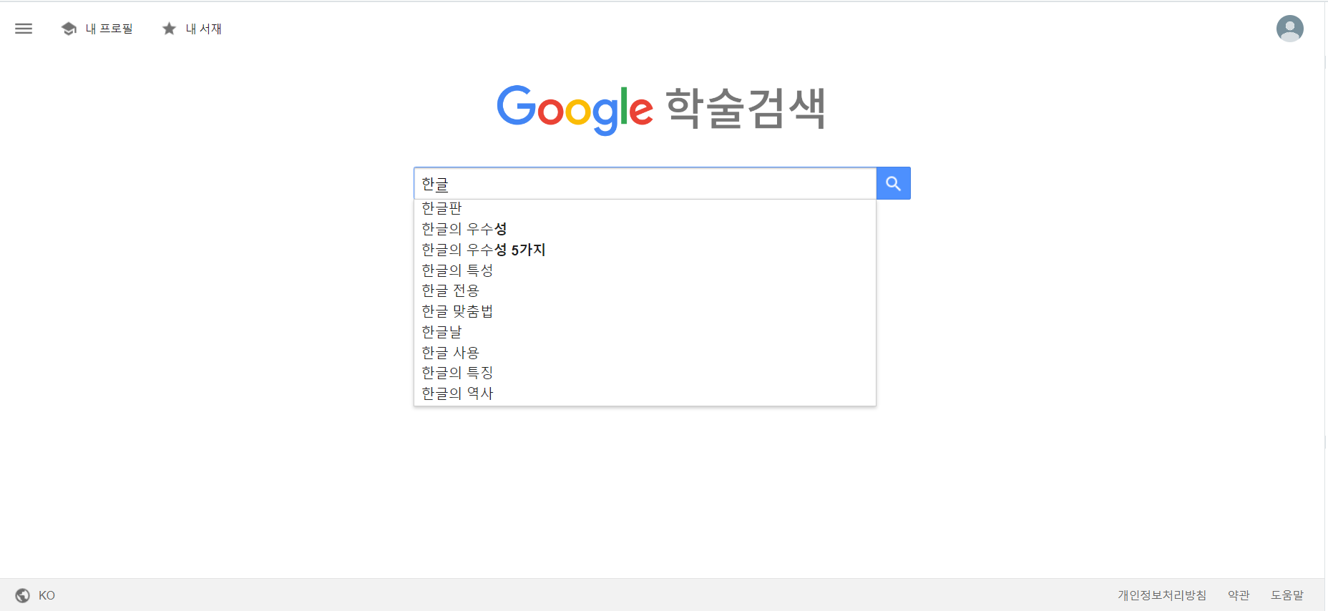
검색창에 원하는 키워드 검색
구글 자동 로그인

Slide 3
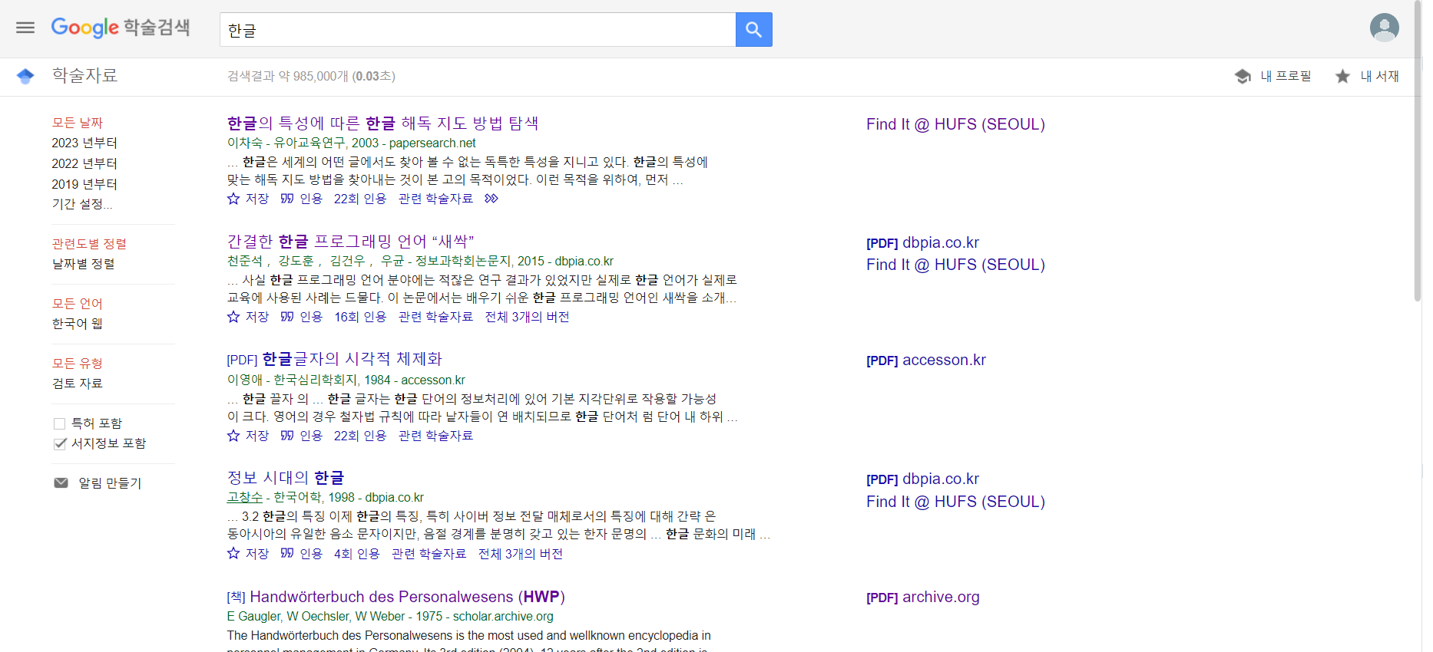
여기서 분류 가능

Slide 4
학교에서 찾으면 학교 도서관
사이트에서 볼 수 있음(없으면X)
논문 클릭하면 바로 이동
[PDF]라고 적힌 논문은 바로 다운가능

